Slide 1
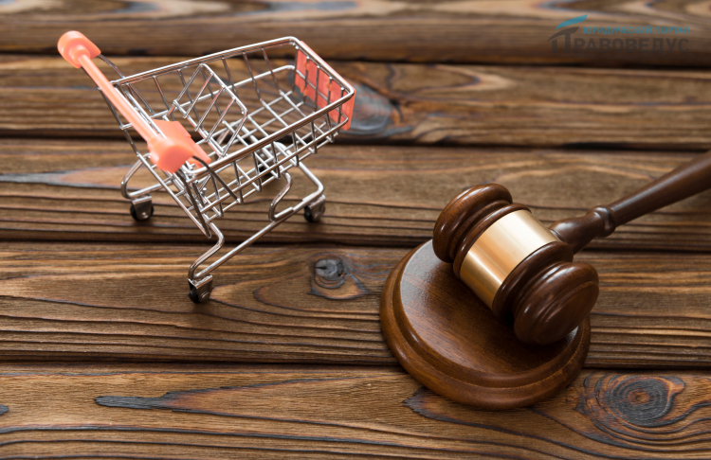
Права потребителя при покупке товара
15 марта – всемирный день защиты прав потребителей

Slide 2
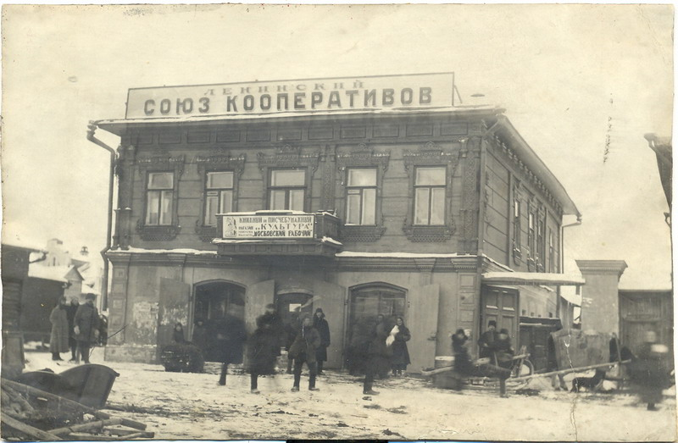
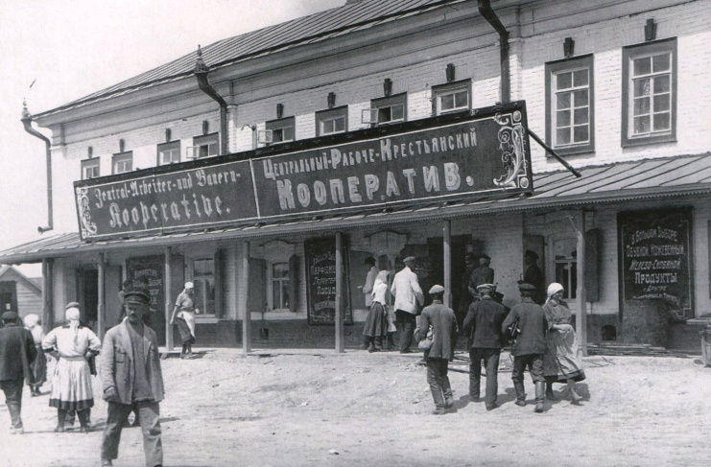
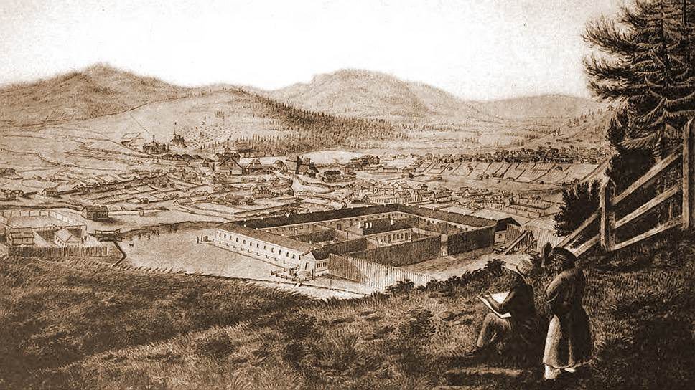
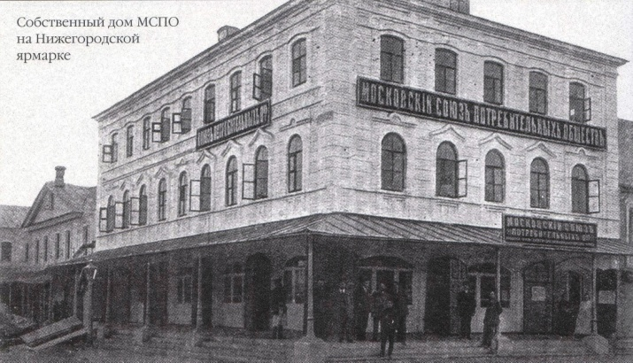
Историческая справка
Первым потребительским обществом в России была «Большая артель», организованная декабристами на Петровском заводе в Забайкалье, произошло это 2 марта 1831 года.
В этот день был принят Устав «Большой артели».
В «Большой артели» присутствовали все признаки современного потребительского общества.
Петровский завод, место заключения декабристов

Slide 3

Историческая справка
В 1992 году Верховный совет РСФСР принял первый в истории России закон направленный на защиту граждан РФ, имеющих намерение заказать или приобрести какой-либо товар или услугу.
Документ получил название «Закон о защите прав потребителей».
Базовые принципы Кодекса потребителя с этого момента были закреплены законодательно.
Однако, даже тогда, Всемирный день прав потребителя в России отмечался полуофициально, и лишь вступление страны во Всемирную Организацию Союза потребителей дало этому дню должный статус
Каждый год всемирный день защиты прав потребителей проходит под определенным девизом.
2020 год - «Рациональный потребитель»
2021 год –
«Борьба с загрязнением пластиковыми материалами»
2022 год
«Fair Digital Finance - Справедливые цифровые финансовые услуги»

Slide 4





Закон РФ от 07.02.1992 N 2300-1
«О защите прав потребителей»
Кто такой потребитель и продавец?
Потребитель – гражданин, который имеет намерение заказать или приобрести товар, вид услуги или выполнение работы
Изготовитель – организация, предприятие, учреждение или предприниматель, производящий товары для реализации потребителям
Исполнитель – организация независимо от её формы собственности или предприниматель, выполняющий работы или оказывающий услуги потребителям по возмездному договору
Продавец - организация независимо от ее организационно-правовой
формы, а также индивидуальный предприниматель, реализующие товары
потребителям по договору купли-продажи

Slide 5



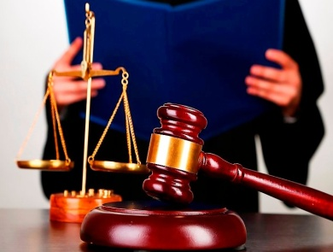
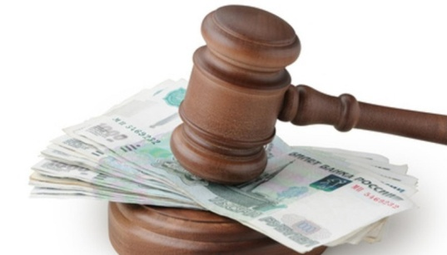

Права потребителей
На просвещение в области защиты своих прав
На надлежащее качество товара
На безопасность товаров
На информацию
На возмещение морального вреда
На судебную защиту
На государственную, общественную защиту

Slide 6

Права потребителей
Право на качество
Право на безопасность
Право на информацию
Право на возмещение ущерба
Качественный товар
Качественно оказанная услуга
Товар или услуги не опасны для жизни, здоровья, имущества, окружающей среды
Достоверная информация о том что, когда, как и кем произведено, кто продает, а также условия приобретения товара
За нарушение прав потребителя, продавец, исполнитель или изготовитель несет ответственность
Общественная защита
Осуществляется организациями потребителей.
Они могут объединяться в союзы, конфедерации и т. д.
Так, в настоящее время на территории России существует общественная организация «Союз потребителей Российской Федерации».

Slide 7

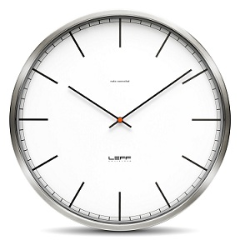

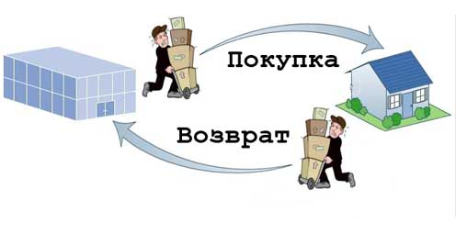
Сроки удовлетворения требований потребителя
Проведение ремонта – не более 10 дней
Замена товара:
-(без экспертизы) не более 7 дней
-(с проведением экспертизы) не более 20 дней
Не более 10 дней:
- возврат за товар денежной суммы
- соразмерное уменьшение цены
возмещение расходов на проведенный ремонт
- возмещение убытков

Slide 8
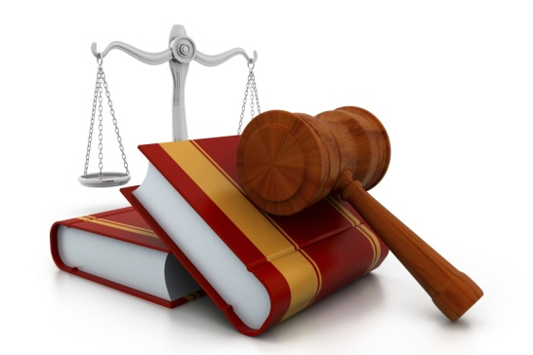
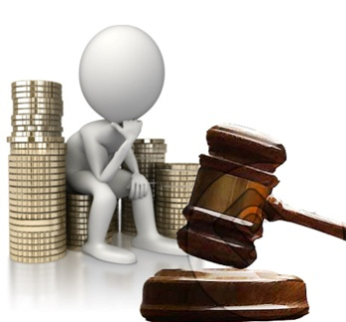
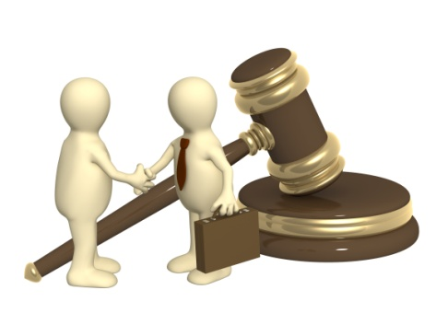
Ответственность за нарушение прав потребителей
Кодекс Российской Федерации об административных правонарушениях
Нарушение права потребителя на получение информации – штраф на должностных лиц от 500 до 1000 рублей, на юридических лиц – от 5000 до 10000 рублей
Включение в договор условий, ущемляющих права потребителя – штраф на должностных лиц от 1000 до 2000 рублей, на юридических лиц – от 10000 до 20000 рублей
Федеральный закон «О защите прав потребителей»
За нарушение прав потребителей, установленных законами и иными нормативными правовыми актами Российской Федерации, продавец (исполнитель, изготовитель, уполномоченная организация или уполномоченный индивидуальный предприниматель, импортер) несет административную, уголовную или гражданско-правовую ответственность в соответствии с законодательством Российской Федерации.

